Slide 1
Конфигуратор интеграционных сервисов цифрового профиля ЕСИА (Гос.Услуги)
DP-CONFIG (DIGITAL-PROFILE-CONFIG)

Slide 2
Содержание:
Цель проекта;
Глоссарий;
Описание процесса;
Схема взаимодействия;
Используемые технологии;

Slide 3

Java- приложение с WEB-интерфейсом предназначенное для настраивания правил формирования json-запросов/ответов интеграционными сервисами.
Цель проекта:
Разработать WEB-приложение предоставляющее возможность управлять настройками влияющими на работу интеграционных сервисов проекта «Цифровой профиль» ЕСИА.

Slide 4
Глоссарий
ЕСИА - Федеральная государственная информационная система «Единая система идентификации и аутентификации в инфраструктуре, обеспечивающей информационно-технологическое взаимодействие информационных систем, используемых для предоставления государственных и муниципальных услуг в электронной форме»
Проект «Цифровой профиль» ЕСИА - совокупность цифровых записей о гражданине, содержащихся в информационных системах государственных органов и организаций. Инфраструктура Цифрового профиля построена на основе единой системы идентификации и аутентификации
Интеграционные сервисы проекта «Цифровой профиль» ЕСИА -
Группа сервисов предоставляющих интеграцию организации с ЕСИА.

Slide 5
Описание процесса
Разработанное приложение позволяет управлять описанным ниже процессом:
Каждый экземпляр интеграционного сервиса (Далее сервис), в своей конфигурации имеет наименование параметра по которому он получает из БД параметры для формирования запроса данных клиента у ЕСИА и формирования ответа на запрос к самому сервису.
1. Клиент/Оператор выполняет HTTP запрос к сервису в котором передает URL-параметр и значение.
2. Сервис, используя имя и значение параметра, отправляет SQL запросы в БД для получения данных формирования запроса документов клиента у ЕСИА и для формирования/фильтрации ответа на запрос Клиента/Оператора
3. Сервис формирует и отправляет запрос в ЕСИА
4. ЕСИА возвращает данные клиента
5. Сервис обрабатывает полученные данные и формирует ответ, применяя фильтры полученные из БД
6. Клиент получает необходимые ему данные от сервиса

Slide 6
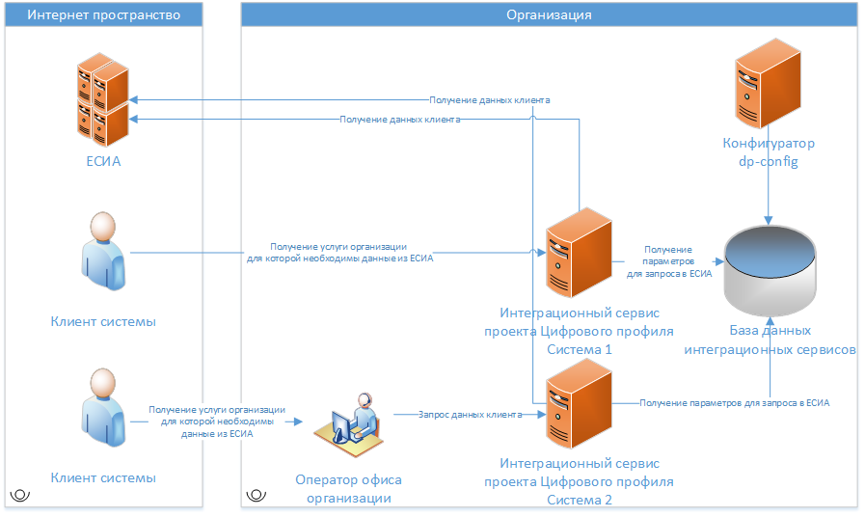
Схема взаимодействия

Slide 7








Используемые технологии
в разработанном приложении:

